Slide 1




MINISTÉRIO DO TURISMO
3ª Reunião
Câmara Temática Sustentabilidade e Ações Climáticas
Carolina Fávero de Souza
Coordenadora-Geral de Turismo Sustentável e Responsável (CGTURES)

Slide 2
3ª Reunião da Câmara Temática (CT) Sustentabilidade e Ações Climáticas
Pauta:
Validação do calendário de reuniões 2026;
Alinhamento das ações 2026; e
3. Apresentação do Programa de Adaptação Climática para o Turismo com a inclusão de 5 metas

Slide 3
3ª Reunião da Câmara Temática (CT) Sustentabilidade e Ações Climáticas
Validação do calendário de reuniões 2026
PREVISÃO DE CALENDÁRIO DE REUNIÕES 2026
Meses | jan | fev | mar | abr | mai | jun | jul | ago | set | out | nov | dez
CT Sustentabilidade e Ações Climáticas | 28/01 |  |  | 29/04 |  |  | 22/07 |  |  | 21/10

Slide 4
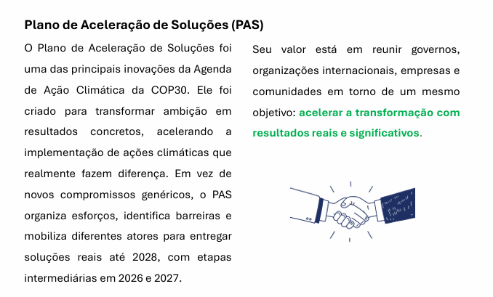


3ª Reunião da Câmara Temática (CT) Sustentabilidade e Ações Climáticas
Alinhamento das ações 2026: Plano de Aceleração de Soluções (PAS)
Medir Melhor
Inventário internacional de emissões com metodologia padronizada
Adaptar Melhor
Modelo internacional de Plano de Adaptação Climática para o Turismo
Regenerar Melhor
Guia de Princípios para o Turismo Regenerativo
Financiar Melhor
Créditos verdes e mecanismos de blended finance
Parcerias

Slide 5

3ª Reunião da Câmara Temática (CT) Sustentabilidade e Ações Climáticas
Apresentação do Programa de Adaptação Climática para o Turismo
Plano Nacional do Turismo
Plano Clima Setorial de Turismo
Programa de Adaptação Climática para o Turismo
Plano Clima – Setorial Turismo publicado na página do Ministério do Meio Ambiente e Mudanças Climáticas
Link: Plano Clima Adaptação — Ministério do Meio Ambiente e Mudança do Clima

Slide 6
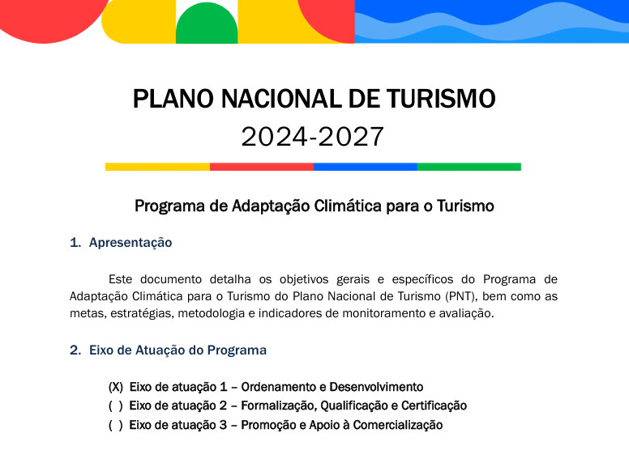
3ª Reunião da Câmara Temática (CT) Sustentabilidade e Ações Climáticas
Apresentação do Programa de Adaptação Climática para o Turismo
Metas ampliadas de 19 para 24.
2025: 6 metas
2026: 8 metas
24 metas
2027: 10 metas

Slide 7
3ª Reunião da Câmara Temática (CT) Sustentabilidade e Ações Climáticas
2026: 8 metas
Apresentação do Programa de Adaptação Climática para o Turismo
Ação | Resultados Esperados | Previsão de Entrega | Parceiro
Elaborar o Programa Nacional de Capacitação em Turismo Sustentável e Resiliente, destinado a profissionais do setor, prestadores de serviços turísticos e comunidades locais de municípios turísticos, com foco na preservação, conservação e restauração ambiental, na gestão para resiliência e na adoção de medidas de adaptação climática (meta 7) | Aumentar a disponibilização de cursos em plataforma de capacitação | Dezembro de 2026 | UFRJ
Realizar 1 (uma) reunião de articulação institucional, trimestralmente, com os membros da Câmara Temática de Sustentabilidade e Ações Climáticas no Turismo (meta 8) | Fortalecer o turismo e contribuir para o cumprimento das metas do Programa de Adaptação Climática | Dezembro de 2026 | Membros da Câmara Temática de Sustentabilidade e Ações Climáticas no Turismo
Realizar análise da legislação de Licenciamento Ambiental, identificando ao menos 3 (três) pontos de impacto sobre o turismo e propondo, formalmente, a inclusão de temas relacionados ao setor nos marcos normativos correspondentes (meta 9) | Incluir temas relacionados ao turismo nos marcos normativos | Julho de 2026 | MMA
Criar o Observatório Nacional de Turismo Sustentável para geração, análise e divulgação de dados e informações, em apoio ao planejamento de ações de mitigação e de adaptação nos destinos turísticos (meta 11) | Ter uma ferramenta para o acompanhamento de indicadores 1ª fase: 52 municípios selecionados dos 26 estados e DF | Dezembro de 2026 | Itaipu Parquetec
Elaborar e disponibilizar capacitação nacional, até 2027, destinada a gestores públicos, conselhos municipais e comunidades locais de municípios turísticos, para apoio e resposta a situações de crises, como medida de resiliência das populações a eventos climáticos extremos (meta 13) | Aumentar a disponibilização de cursos em plataforma de capacitação | 2026 | UFRJ
Elaborar inventário de emissões de gases de efeito estufa no setor de turismo, sistematizando dados que subsidiem ações de mitigação e adaptação climática (meta 18) | Fundamentar as ações de mitigação e adaptação do Ministério do Turismo | Julho de 2026 | BID

Slide 8
3ª Reunião da Câmara Temática (CT) Sustentabilidade e Ações Climáticas
2026: 8 metas
Apresentação do Programa de Adaptação Climática para o Turismo
2 metas inseridas para 2026
Ação | Resultados Esperados | Previsão de Entrega | Parceiro
Desenvolver 1 (um) modelo internacional de Plano de Adaptação Climática para o Turismo (template), inspirado no Plano Clima Adaptação Setorial Turismo; | Ter modelo internacional de Plano de Adaptação Climática para o Turismo (template) que possa ser utilizado por públicos estratégicos. | Dezembro de 2026 | UFRJ
Elaborar o Guia de Princípios para o Turismo Regenerativo. | Ter um Guia que apresente as diretrizes e premissas do turismo regenerativo para contribuir com o entendimento do tema. | Dezembro de 2026 | ONU TURISMO

Slide 9
3ª Reunião da Câmara Temática (CT) Sustentabilidade e Ações Climáticas
2027: 10 metas
Ação | Resultados Esperados | Previsão de Entrega | Parceiro
Elaborar e divulgar 1 (uma) cartilha sobre turismo sustentável e responsável, até 2027, destinada às redes de ensino escolar dos municípios turísticos, para a sensibilização de crianças e jovens, comunidades tradicionais, trabalhadores do setor e turistas, com proposta de abordagem na perspectiva de Educação baseada na Natureza (EbN) (meta 10) | Ter uma Cartilha com conteúdo qualificado para divulgação a públicos estratégicos | 2027 | BID
Elaborar, em cooperação com a Defesa Civil Nacional, protocolo de gestão de riscos e crises para municípios turísticos, até 2027, destinado a gestores públicos municipais, com enfoque na inclusão do turismo nos planos de contingência e na proteção e remoção de profissionais de turismo e turistas, em desastres causados por eventos climáticos extremos (meta 12) | Ter um protocolo que contribua com os planos de contingência dos municípios visando a inclusão e proteção de turistas em contextos de emergência. | 2027 | BID
Disponibilizar, no âmbito do Fundo Geral de Turismo (Novo Fungetur), linha de crédito específica para prestadores de serviços turísticos, como instrumento da Política Nacional sobre Mudança do Clima (meta 14) | Propor uma linha de crédito específica para prestadores de serviços turísticos | 2027 | Coordenação Geral do Fugentur
Elaborar, até 2027, em cooperação com o IPHAN, Programa Nacional de Adaptação Climática voltado à proteção do patrimônio cultural reconhecido em destinos turísticos, inclusive bens históricos, arqueológicos, paisagísticos e seus atributos naturais associados, com enfoque na resiliência das edificações, conjuntos urbanos, territórios e comunidades detentoras. (meta 15) | Contribuir para a resiliência das edificações, atributos e recursos naturais, conjuntos urbanos, territórios e comunidades de detentores e seus bens associados | 2027 | IPHAN
Elaborar e divulgar, com a cooperação das autoridades de saúde, 1 (uma) cartilha, até 2027, contendo diretrizes para autorização de grandes eventos culturais em municípios turísticos, com enfoque na proteção da população local e dos turistas a fenômenos climáticos extremos. (meta 16) | Ter uma Cartilha com conteúdo qualificado para promoção de ações que contribuam com a proteção da população local e dos turistas a fenômenos climáticos extremos por meio de peça informativa | 2027 | BID
Elaborar 1 (um) relatório com o levantamento de ingredientes alimentícios regionais, saberes, tecnologias, modos de produção e patrimônios culturais materiais e imateriais de povos indígenas, comunidades tradicionais e rurais, até 2027, em parceria com suas instâncias de representação, para apoiar e promover a justiça climática e ações de turismo responsável e sustentável nesses territórios. (meta 17) | Identificar costumes e saberes que possam ser catalogados de modo a apoiar e promover à justiça climática e ações de turismo responsável e sustentável nesses territórios | 2027 | UFRN
Implementar, em cooperação com a EMBRAPA, 1 (um) Programa Nacional de Fortalecimento do Turismo em regiões turísticas com sistemas agrícolas tradicionais, até 2027, para promoção da resiliência e da justiça climática. (meta 19) | Promoção de ações que visam a resiliência e jutiça climática | 2027 | EMBRAPA

Slide 10
3ª Reunião da Câmara Temática (CT) Sustentabilidade e Ações Climáticas
2027: 10 metas
3 metas inseridas para 2027
Ação | Resultados Esperados | Previsão de Entrega | Parceiro
Realizar, pelo menos, 1(uma) ação de sensibilização por ano sobre mudanças climáticas; | Promover o debate e visibilidade do tema para públicos estratégicos | 2027 | Coordenação-Geral de Turismo Sustentável e Responsável (CGTURES)
Participar de, pelo menos, 2(dois) eventos por ano, para dar visibilidade e capilaridade à agenda climática no turismo; | Promover o debate e visibilidade do tema para públicos estratégicos | 2027 | Coordenação-Geral de Turismo Sustentável e Responsável (CGTURES)
Elaborar 1 (um) projeto-piloto de Plano Clima Adaptação para destino turístico nacional. | Contribuir com a adaptação climática de um destino turístico nacional a definir | 2027 | Coordenação-Geral de Turismo Sustentável e Responsável (CGTURES) e Parceiro(s)

Slide 11





OBRIGADA!
Carolina Fávero de Souza
Coordenação-Geral de Turismo Sustentável e Responsável (CGTURES)
carolina.souza@turismo.gov.br
turismo.responsavel@turismo.gov.br
@mturismo @mturismo
/MinisteriodoTurismo /MinistérioDoTurismo

